Slide 1
标注模型在推荐中的应用
质量部-推荐组
2016/10/25

Slide 2
大纲
项目背景
标注模型
效果
未来的方向

Slide 3
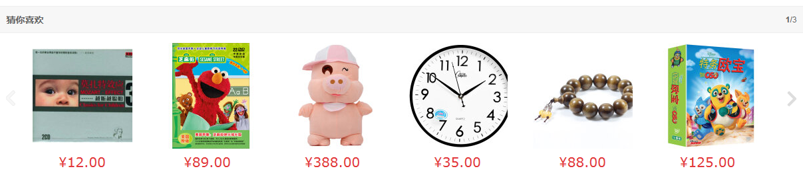
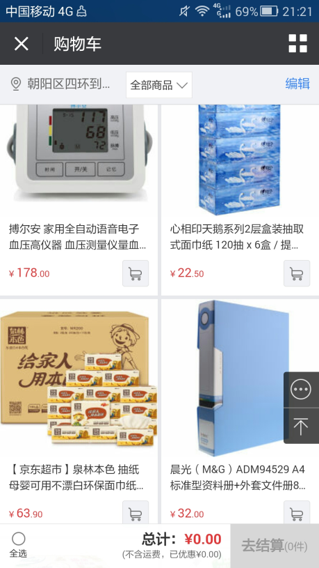
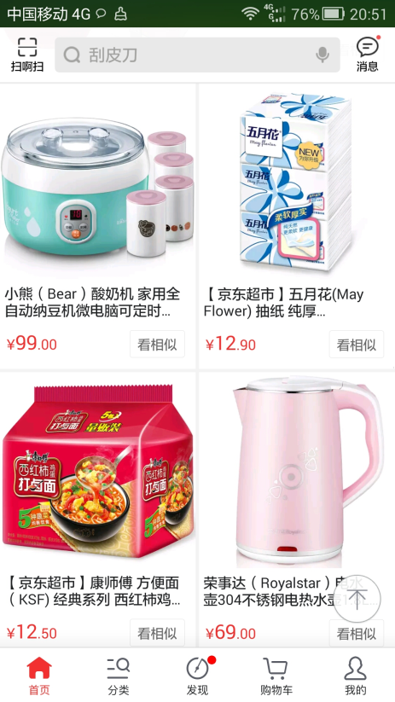
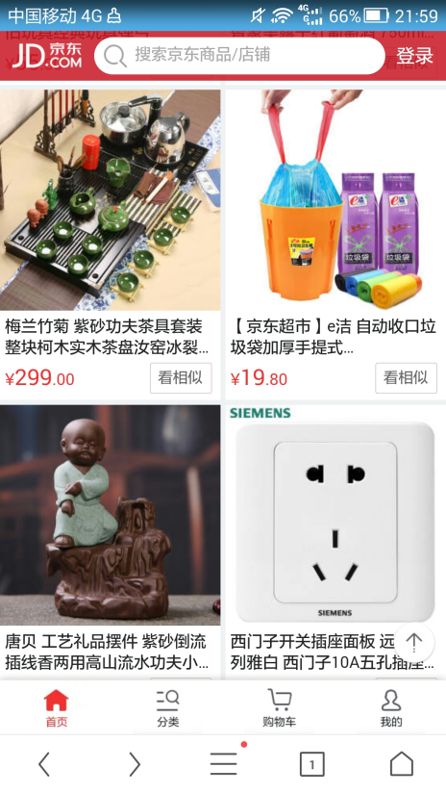
项目背景
推荐用户相关的商品

Slide 4
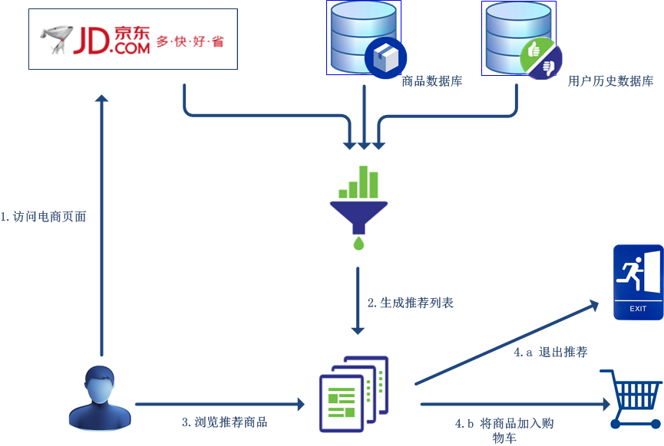
推荐流程

Slide 5
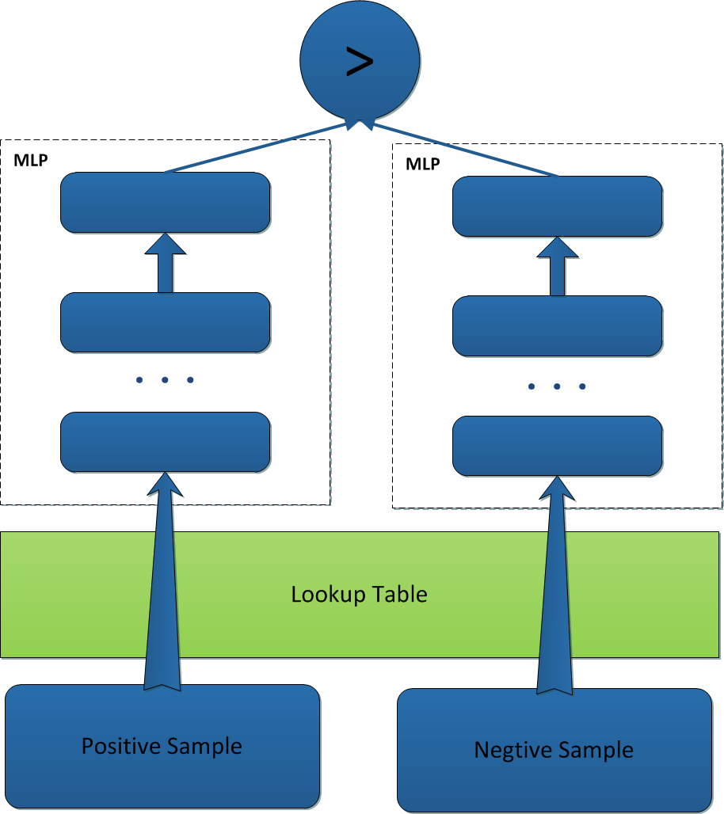
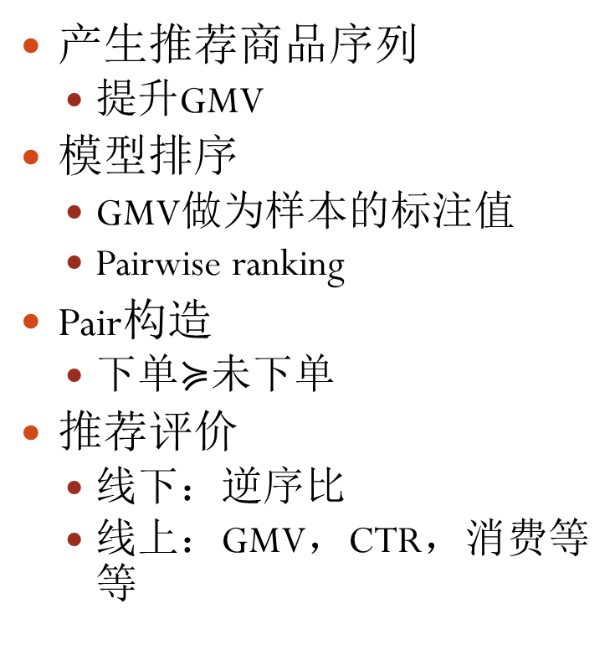
排序模型
产生推荐商品序列
提升GMV
模型排序
GMV做为样本的标注值
Pairwise ranking
Pair构造
下单$≽$未下单
推荐评价
线下：逆序比
线上：GMV，CTR，消费等等
Notes:
推荐给出的是排序
隐相关反馈
用户有很多隐式相关的反馈

Slide 6
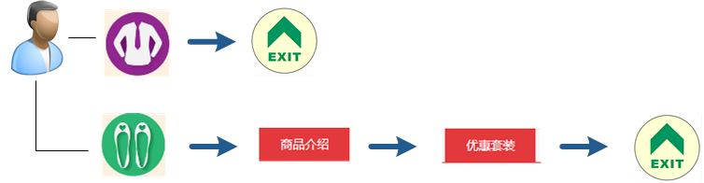
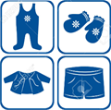




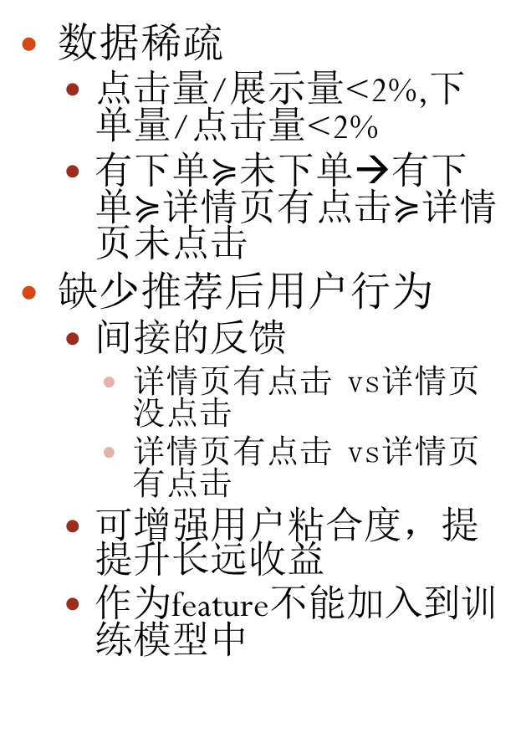
问题
recommend item
buy
数据稀疏
点击量/展示量<2%,下单量/点击量<2%
有下单$≽$未下单→有下单$≽$详情页有点击$≽$详情页未点击
缺少推荐后用户行为
间接的反馈
详情页有点击 vs详情页没点击
详情页有点击 vs详情页有点击
可增强用户粘合度，提提升长远收益
作为feature不能加入到训练模型中
click
user

Slide 7
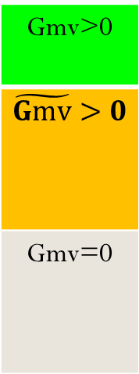
标注模型
标注模型的假设
没有下单的数据划可分为有点击和无点击两部分
商详页上的用户行为能够反映出用户的偏爱
用户在商详页的不同动作效果不同
行为的个数
行为的种类，如点击评论页、点击优惠页面、点击店铺页面等。
行为所耗费的时间反应了用户对产品的偏爱度
单个行为持续的时间
详情页上花费的总时间
Gmv>0
Gmv=0
Gmv>0
$$\tilde{Gmv}>0$$
Gmv=0

Slide 8
标注模型的特征
用户行为的提取
根据点击行为日志（gdm. gdm_m14_wireless_click_log）提取用户行为
用户在详情页上的行为事件及时间戳
过滤自动加载或上传的事件
提取事件耗费时间
合并session
同一session内部
Sku/spu 浏览次序，次数，时间
各种事件时间占比
19:11:13
19:11:15
19:09:15
19:09:26
19:11:13
19:11:15

Slide 9
标注模型的特征
统计类特征
SKU的类目，近期SKU的销量、GMV、单价等
当前浏览是否切换了规格
当前浏览是否加入了购物车
…
标注
推荐的商品的是否下单
推荐的商品的GMV

Slide 10

标注模型的训练
训练模型
GBDT:XGBOOST
训练数据
1个月的用户订单数据
划分训练测试比例 80:20
评价指标
线下
AUC，逆序比
线上
GMV，点击量，下单量

Slide 11
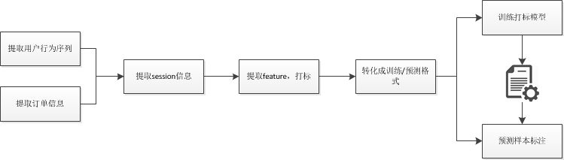
标注模型的训练/预测流程

Slide 12
结合标注模型的推荐框架
点击后行为日志
排序模型训练数据
排序模型训练数据
新标注训练数据
用户行为标注
排序模型训练
排序模型训练
线下模型训练
在线用户请求
推荐引擎
推荐结果
线上实时推荐

Slide 13
效果
线下效果
App端逆序比降低~0.02
线上统一模型效果
APP端首页，点击+9%,收入+10%,GMV+10%
App端详情页，点击+1%,收入+1%,GMV+2%
微信端，在小规模测试效果

Slide 14
下一步工作
更新并加入最新的用户事件
根据商品和用户，归一化行为动作和时间
合并用户同一SKU上不同时间段上的多个事件
尝试其他隐用户反馈的方法
尝试在触发上过滤推荐

Slide 15
Q&A

